Slide 1
版 / 字 / 表 / 圖 / 照
egg
2019.7.17

Slide 2
目錄
1
2
3
4
5
6
7
序
版
字
表
圖
照
跋
TeX system, developed by Donald E. Knuth at the end of the 1970s, is another widespread and powerful automated typesetting system that has set high standards, especially for typesetting mathematics.

Slide 3
1
序
PART 01
preface

Slide 4
資源
iSlide
本檔案大多數圖標、圖示抄自 iSlide
其內部份資源免費
建議可安裝此外掛軟體
隱藏工具
本檔案大部份圖形皆可自行用 PowerPoint 內建隱藏版工具完成
隱藏工具見此頁 ^{1，}怎麼作見Chapter 5
思源黑體
Aa
本檔案標題 (未內嵌) 字型為思源黑體
思源黑體夠黑、夠粗
若沒有此字型，後果自負
可免費下載，詳見 google
¹ 檔案→選項→自訂功能區→由此選擇命令(C): 不在功能區的命令。

Slide 5
說在先
01. PowerPoint 容易？
02. 學派？
太容易操作
更容易搞砸
軟體：LaTeX, reveal.js
格式：高橋流，文字、風景…
強迫症：整齊劃一
01
04
02
04. 排版！
03
03. 美？
對齊、再對齊
模仿
看
我不教
不會教

Slide 6
關於 PowerPoint 你知道多少
從不同檔複製來的圖形會變色？
你知道有母片這東西？
兩個以上圖形可以交集、聯集？
你知道有播放檔這東西？
用了 SmartArt 圖形很可恥？
你知道可以內嵌字型？
頁碼不要一頁一頁手動加上去？
你知道投影片有頁尾這東西？
9.5 題
插入的圖形可以加上字？
你知道怎麼對齊？
表格的線是阻礙？
你知道你不知道怎麼排版嗎？

Slide 7
檔案格式
PowerPoint 簡報 97—2003 (*.ppt)
.ppt
.pptx
PowerPoint 簡報 (*.pptx)
PowerPoint 播放檔 (*.ppsx)
.ppsx
.pdf
PDF (*.pdf)
*.ppsx 怎麼編輯？
*.pdf 怎麼編輯？

Slide 8
對齊
伺從
對齊
Shift
+
靠左對齊
君臣
水平置中
靠右對齊
靠上對齊
垂直置中
手足
靠下對齊
水平均分
垂直均分

Slide 9
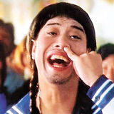
美？

Slide 10
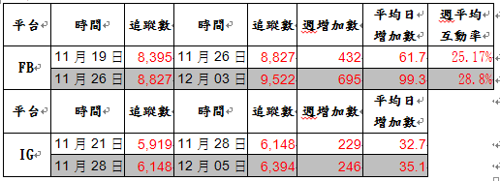
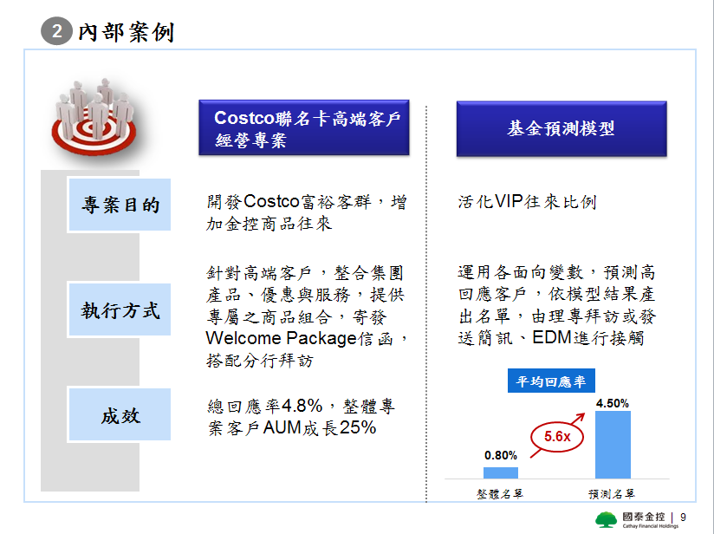
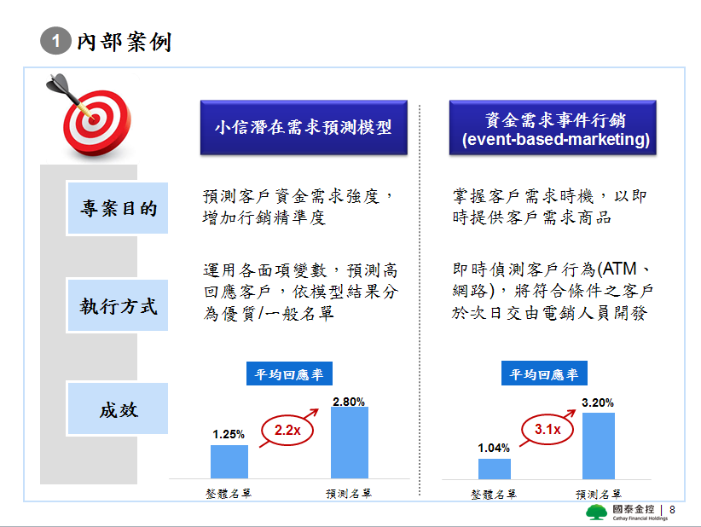
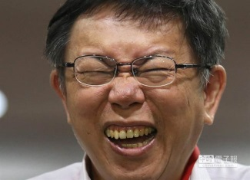
風格統一
a
b
c
字
色
別人有否用的字型
字當然也要系統化，還要注意別人有沒有。
打死不用方案外顏色！
把「醜」堅持到底也是一種風格！
看！對齊有那麼難嗎？
畫
版

Slide 11
複製後色彩變化

Slide 12
歸納一下
投影片
怎麼學
什麼是投影片；
*.ppt, *.pptx, *.pptxs；
什麼軟體可以作投影片；
製作目的。
不會作，也要會欣賞。(12/24 里民大會)
先知道「排版」；
學會操作軟體；
大量看、模仿；
自創。
排版目的
問題...
最高指導原則：易讀；
實作要求：對齊、均分；
外觀表象：風格一致；
「美」只是順便而已。
PowerPoint 太容易？
PowerPoint 是個好軟體？
為什麼是投影片？
用 PowerPoint 是苦差事？

Slide 13
2
版
PART 02
templatess

Slide 14
檢視 → 投影片母片
Aa
色彩
字型
配置
插入投影片母片
插入版面配置
頁尾
日期
頁碼

Slide 15
投影片母片

Slide 16
母、子版
‵‵‵‵‵‵‵‵
母版式
放置的元素都直接顯示在每一頁面裡。
子版式
手動選擇。

Slide 17
版面配置

Slide 18
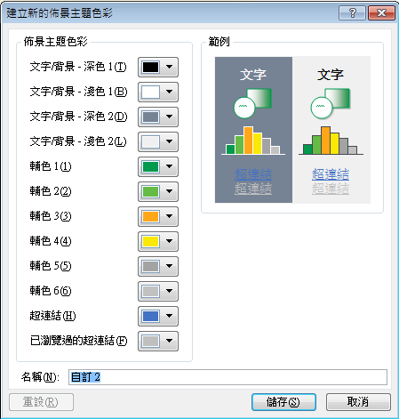
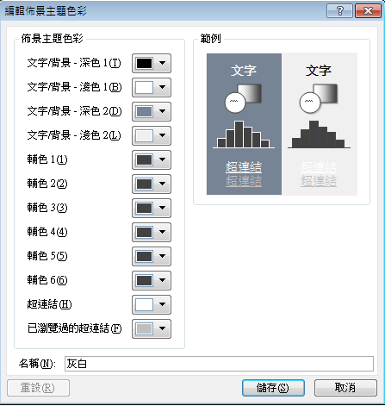
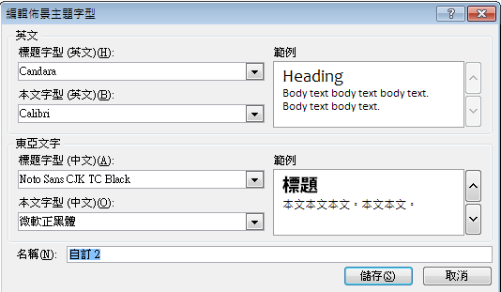
版面設定：色彩、字型
色彩
文
字型
Cathay:
( 0, 153, 77)
(101, 187, 68)
(255, 167, 25)
(250, 232, 5)
( 63, 63, 63)
(193, 193, 193)

Slide 19
頁尾

Slide 20
4:3 與 16:9 母片不一樣

Slide 21
歸納一下
為什麼要「母片」
怎麼製作母片
大綱結構 (心智圖 ?)；
創造一致性規範；
系統化效率。
母片標題與內文是不能編輯的。
一個底圖一個母片；
一貫性邏輯版面配置；
頁碼、日期、頁尾、logo、其他… 等；
刪掉內文配置版面。
母片配置
問題...
封面、謝辭；
目錄；
章、節 ；
空白頁。
標題、頁碼真的可以亂跑嗎？
拿到別人的檔案，結果沒有母片？
頁碼要一頁一頁貼上更改數字嗎？
不作母片可以嗎？
* 我作的母片老是被誤用。

Slide 22
3
字
PART 03
words

Slide 23
字組合
中、數字
引號
- 一周工作5天
- 一周工作 5 天
- ”錯誤的例子”， “wrong example”
- 「對的例子」
英、數字
避頭點
- We work5days a week.
- We work 5 days a week.
- 點號不置頂
- 左標號不置底
中、英字
全、半形英數
- 我們參加一場seminar
- 我們參加一場 seminar
- 行政院院臺秘字第 0930091795 號函
- 臺北市政府公文製作參考手冊
中、英、數字
襯體、非襯體搭配
- 我參加Annual Seminar2018
- 我參加 Annual Seminar 2018
- 一周工作 5 天
- 一周工作 5 天

Slide 24
明/楷體不能用在投影片

Slide 25
插入文字方塊
讚！
點
框
看！

Slide 26
字變形
排版

Slide 27
怎麼對齊
引號
中、數字
英、數字
避頭點
中、英字
全、半形英數
中、英、數字
襯體、非襯體搭配

Slide 28
避頭點
標點符號是休息的地方不是錯愕的地方。
空格置頂、置底無效。
左標號不置底
網頁編輯器、電子郵件、作業系統等的軟操作畫面編排，大都會以「
使用者介面」（UI）來稱呼。
點號、右標不置頂
型態的資料，如數字、文字、表格
、圖形和影像等等，以最合適的方
」法呈現。印刷品中文字版面安排
，網頁文案的編排，若要引人注意 。
網頁編輯器、電子郵件、作業系統等的畫面編排，「使用介面」（ UI
）來稱呼。

Slide 29
縮排
設備人員共用
設備人員共用
其他跨業行銷資源之行為。
子公司人員走動式服務客戶（如外訪客戶或透過電話、手機、資料通訊等方式）時，推介他業商品。
其他跨業行銷資源之行為。
子公司人員走動式服務客戶（如外訪客戶或透過電話、手機、資料通訊等方式）時，推介他業商品。
設備人員共用
設備人員共用
其他跨業行銷資源之行為。
子公司人員走動式服務客戶（如外訪客戶或透過電話、手機、資料通訊等方式）時，推介他業商品。
其他跨業行銷資源之行為。
子公司人員走動式服務客戶（如外訪客戶或透過電話、手機、資料通訊等方式）時，推介他業商品。

Slide 30
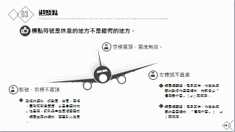
距離
標題頁、頁標題、段標題
標題頁
字、句、段、節、章距離
目錄頁
頁標題
段 1 標題/內文 1
章節頁
章
內容頁
段 2 標題
謝辭頁
頁碼

Slide 31
天地左右留白
輔助線

Slide 32
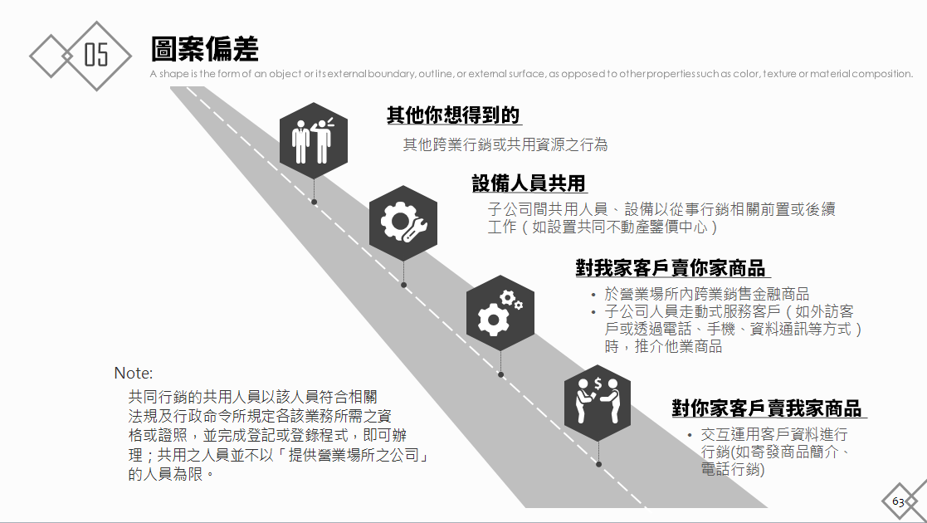
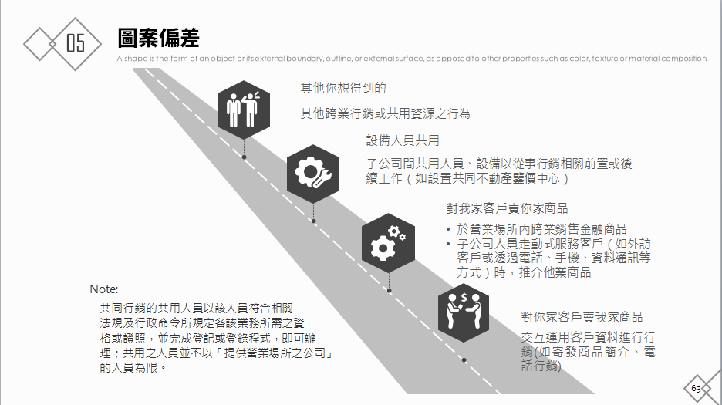
標題與正文分開

Slide 33
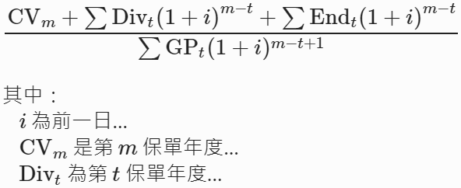
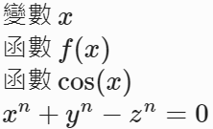
數學斜體
x + y –z = 0
x + y - z = 0

Slide 34
歸納一下
頁內相對、頁外絕對
標題與內文要有差異
字型統一；
段距統一；
頁態統一；
章別導引。
主標題；
章標題；
頁標題；
段標題。
留白
問題...
天、地、左、右；
行距；
記得呼吸；
最高境界：忘了正在呼吸。
明體、楷體不好？
每張投影片都要有標題？
舞台上、畫布外？
** 畫布外的草稿。

Slide 35
4
表
PART 04
tables

Slide 36
卡尼莎三角 (Kanizsa triangle)
錯覺？
腦部的捷徑

Slide 37
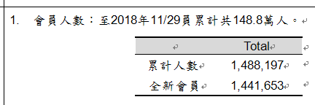
製表
「表」進化
- 縱線
- 橫線
- 頭頂、腳底
「排版」進化
- 表格內容
- 文繞圖

Slide 38
大家很習慣劃一個方正的表格
# | 名次 | 姓名 | 性別 | 年齡 | 政黨 | 得票 | 得票率 | 凍蒜
1 | 5 | 吳萼洋 | 男 | 58 | 蜂蜜黨 | 5,617 | 0.40%
2 | 2 | 丁守中 | 男 | 62 | 國民黨 | 577,566 | 40.82%
3 | 3 | 姚文智 | 男 | 50 | 民進黨 | 244,641 | 17.29%
4 | 1 | 柯文哲 | 男 | 55 | 無 | 580,820 | 41.05%
5 | 4 | 李錫錕 | 男 | 60 | 無 | 6,172 | 0.44%

Slide 39
去縱線
# | 名次 | 姓名 | 性別 | 年齡 | 政黨 | 得票 | 得票率 | 凍蒜
1 | 5 | 吳萼洋 | 男 | 58 | 蜂蜜黨 | 5,617 | 0.40%
2 | 2 | 丁守中 | 男 | 62 | 國民黨 | 577,566 | 40.82%
3 | 3 | 姚文智 | 男 | 50 | 民進黨 | 244,641 | 17.29%
4 | 1 | 柯文哲 | 男 | 55 | 無 | 580,820 | 41.05%
5 | 4 | 李錫錕 | 男 | 60 | 無 | 6,172 | 0.44%

Slide 40
去橫線
# | 名次 | 姓名 | 性別 | 年齡 | 政黨 | 得票 | 得票率 | 凍蒜
1 | 5 | 吳萼洋 | 男 | 58 | 蜂蜜黨 | 5,617 | 0.40%
2 | 2 | 丁守中 | 男 | 62 | 國民黨 | 577,566 | 40.82%
3 | 3 | 姚文智 | 男 | 50 | 民進黨 | 244,641 | 17.29%
4 | 1 | 柯文哲 | 男 | 55 | 無 | 580,820 | 41.05%
5 | 4 | 李錫錕 | 男 | 60 | 無 | 6,172 | 0.44%

Slide 41
加頭頂、腳底
# | 名次 | 姓名 | 性別 | 年齡 | 政黨 | 得票 | 得票率 | 凍蒜
1 | 5 | 吳萼洋 | 男 | 58 | 蜂蜜黨 | 5,617 | 0.40%
2 | 2 | 丁守中 | 男 | 62 | 國民黨 | 577,566 | 40.82%
3 | 3 | 姚文智 | 男 | 50 | 民進黨 | 244,641 | 17.29%
4 | 1 | 柯文哲 | 男 | 55 | 無 | 580,820 | 41.05%
5 | 4 | 李錫錕 | 男 | 60 | 無 | 6,172 | 0.44%

Slide 42
長表格時，加網底
# | 名次 | 姓名 | 性別 | 年齡 | 政黨 | 得票 | 得票率 | 凍蒜
1 | 5 | 吳萼洋 | 男 | 58 | 蜂蜜黨 | 5,617 | 0.40%
2 | 2 | 丁守中 | 男 | 62 | 國民黨 | 577,566 | 40.82%
3 | 3 | 姚文智 | 男 | 50 | 民進黨 | 244,641 | 17.29%
4 | 1 | 柯文哲 | 男 | 55 | 無 | 580,820 | 41.05%
5 | 4 | 李錫錕 | 男 | 60 | 無 | 6,172 | 0.44%

Slide 43
加更多標註
# | 名次 | 姓名 | 性別 | 年齡 | 政黨 | 得票 | 得票率 | 凍蒜
1 | 5 | 吳萼洋 | 男 | 58 | 蜂蜜黨 | 5,617 | 0.40%
2 | 2 | 丁守中 | 男 | 62 | 國民黨 | 577,566 | 40.82%
3 | 3 | 姚文智 | 男 | 50 | 民進黨 | 244,641 | 17.29%
4 | 1 | 柯文哲 | 男 | 55 | 無 | 580,820 | 41.05%
5 | 4 | 李錫錕 | 男 | 60 | 無 | 6,172 | 0.44%

Slide 44
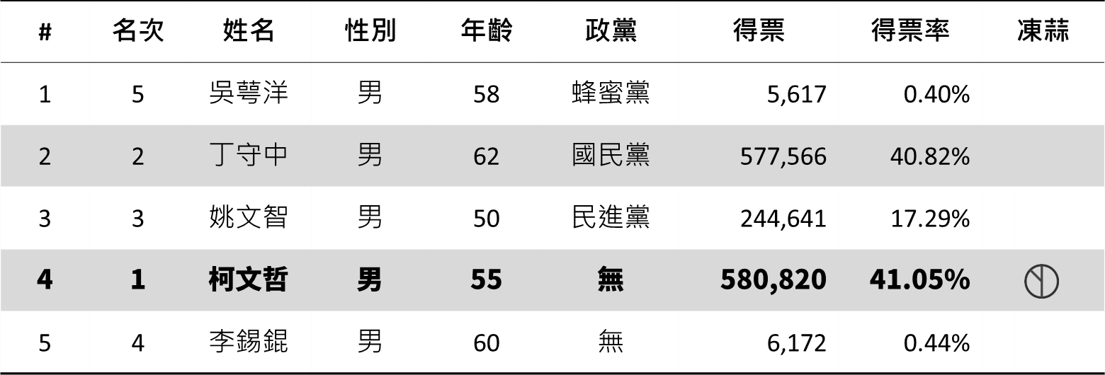
加更多標註

Slide 45
表頭 (二列以上)
# | 名次 | 姓名 | 個人資料 |  |  | 得票
 |  |  | 性別 | 年齡 | 政黨 | 得票 | 得票率 | 凍蒜
1 | 5 | 吳萼洋 | 男 | 58 | 蜂蜜黨 | 5,617 | 0.40%
2 | 2 | 丁守中 | 男 | 62 | 國民黨 | 577,566 | 40.82%
3 | 3 | 姚文智 | 男 | 50 | 民進黨 | 244,641 | 17.29%
4 | 1 | 柯文哲 | 男 | 55 | 無 | 580,820 | 41.05%
5 | 4 | 李錫錕 | 男 | 60 | 無 | 6,172 | 0.44%

Slide 46
我親愛的同事老幹這種事
# | 名次 | 姓名 | 個人資料 |  |  | 得票
 |  |  | 性別 | 年齡 | 政黨 | 得票 | 得票率 | 凍蒜
1 | 5 | 吳萼洋 | 男 | 58 | 蜂蜜黨 | 5,617 | 0.40%
2 | 2 | 丁守中 | 男 | 62 | 國民黨 | 577,566 | 40.82%
3 | 3 | 姚文智 | 男 | 50 | 民進黨 | 244,641 | 17.29%
4 | 1 | 柯文哲 | 男 | 55 | 無 | 580,820 | 41.05%
5 | 4 | 李錫錕 | 男 | 60 | 無 | 6,172 | 0.44%

Slide 47
表頭、表頭、表頭
# | 名次 | 姓名 | 個人資料 |  |  | 得票
 |  |  | 性別 | 年齡 | 政黨 | 得票 | 得票率 | 凍蒜
1 | 5 | 吳萼洋 | 男 | 58 | 蜂蜜黨 | 5,617 | 0.40%
2 | 2 | 丁守中 | 男 | 62 | 國民黨 | 577,566 | 40.82%
3 | 3 | 姚文智 | 男 | 50 | 民進黨 | 244,641 | 17.29%
4 | 1 | 柯文哲 | 男 | 55 | 無 | 580,820 | 41.05%
5 | 4 | 李錫錕 | 男 | 60 | 無 | 6,172 | 0.44%

Slide 48
照前規則
# | 名次 | 姓名 | 個人資料 |  |  | 得票
 |  |  | 性別 | 年齡 | 政黨 | 得票 | 得票率 | 凍蒜
1 | 5 | 吳萼洋 | 男 | 58 | 蜂蜜黨 | 5,617 | 0.40%
2 | 2 | 丁守中 | 男 | 62 | 國民黨 | 577,566 | 40.82%
3 | 3 | 姚文智 | 男 | 50 | 民進黨 | 244,641 | 17.29%
4 | 1 | 柯文哲 | 男 | 55 | 無 | 580,820 | 41.05%
5 | 4 | 李錫錕 | 男 | 60 | 無 | 6,172 | 0.44%

Slide 49
排序
# | 名次 | 姓名 | 個人資料 |  |  | 得票
 |  |  | 性別 | 年齡 | 政黨 | 得票 | 得票率 | 凍蒜
4 | 1 | 柯文哲 | 男 | 55 | 無 | 580,820 | 41.05%
2 | 2 | 丁守中 | 男 | 62 | 國民黨 | 577,566 | 40.82%
3 | 3 | 姚文智 | 男 | 50 | 民進黨 | 244,641 | 17.29%
5 | 4 | 李錫錕 | 男 | 60 | 無 | 6,172 | 0.44%
1 | 5 | 吳萼洋 | 男 | 58 | 蜂蜜黨 | 5,617 | 0.40%

Slide 50
加表腳
# | 名次 | 姓名 | 個人資料 |  |  | 得票
 |  |  | 性別 | 年齡 | 政黨 | 得票 | 得票率 | 凍蒜
1 | 5 | 吳萼洋 | 男 | 58 | 蜂蜜黨 | 5,617 | 0.40%
2 | 2 | 丁守中 | 男 | 62 | 國民黨 | 577,566 | 40.82%
3 | 3 | 姚文智 | 男 | 50 | 民進黨 | 244,641 | 17.29%
4 | 1 | 柯文哲 | 男 | 55 | 無 | 580,820 | 41.05%
5 | 4 | 李錫錕 | 男 | 60 | 無 | 6,172 | 0.44%
合計 |  |  |  |  |  | 586,992 | 100%

Slide 51
加陰影
# | 名次 | 姓名 | 個人資料 |  |  | 得票
 |  |  | 性別 | 年齡 | 政黨 | 得票 | 得票率 | 凍蒜
1 | 5 | 吳萼洋 | 男 | 58 | 蜂蜜黨 | 5,617 | 0.40%
2 | 2 | 丁守中 | 男 | 62 | 國民黨 | 577,566 | 40.82%
3 | 3 | 姚文智 | 男 | 50 | 民進黨 | 244,641 | 17.29%
4 | 1 | 柯文哲 | 男 | 55 | 無 | 580,820 | 41.05%
5 | 4 | 李錫錕 | 男 | 60 | 無 | 6,172 | 0.44%
合計 |  |  |  |  |  | 586,992 | 100%

Slide 52
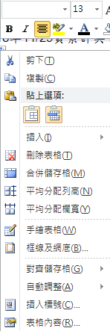
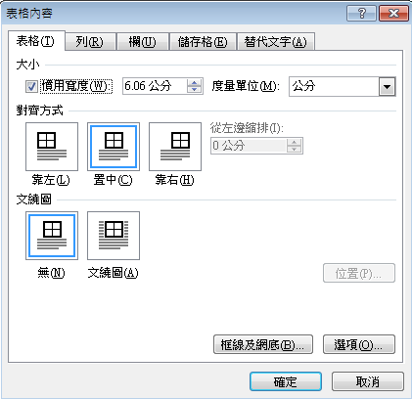
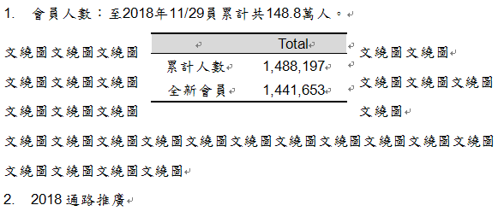
Word 排版「表」

Slide 53
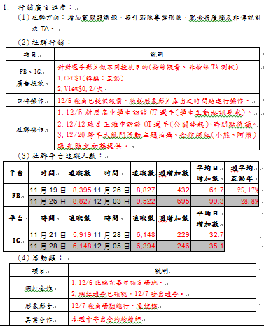
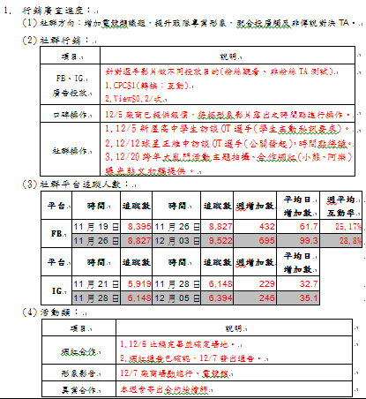
縮排

Slide 54
誰幹這等事？
Abcd
Abcd
Abcd
Abcd
Abcd
Abd
Abcd
Abcd
Abcd
Abcd
123
28
62
450
62300
Abcd
Abcd
Abcd
Abcd
Abcd
序
版
字
表
圖
Abcd
Abcd
Abcd
Abcd
Abcd
Abcd
Abcd
Abcd
Abcd
Abcd
Abcd
Abcd
Abcd
Abcd
Abcd

Slide 55
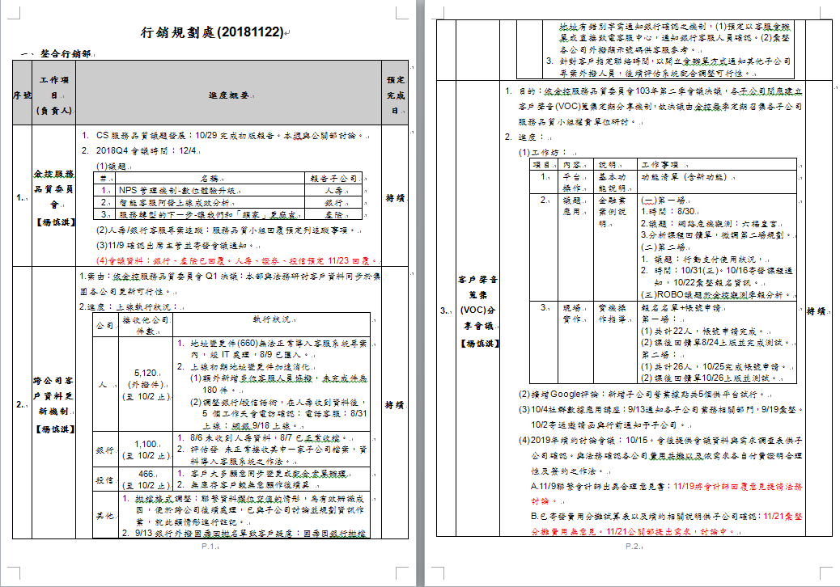
為什麼我們的周報長這樣

Slide 56
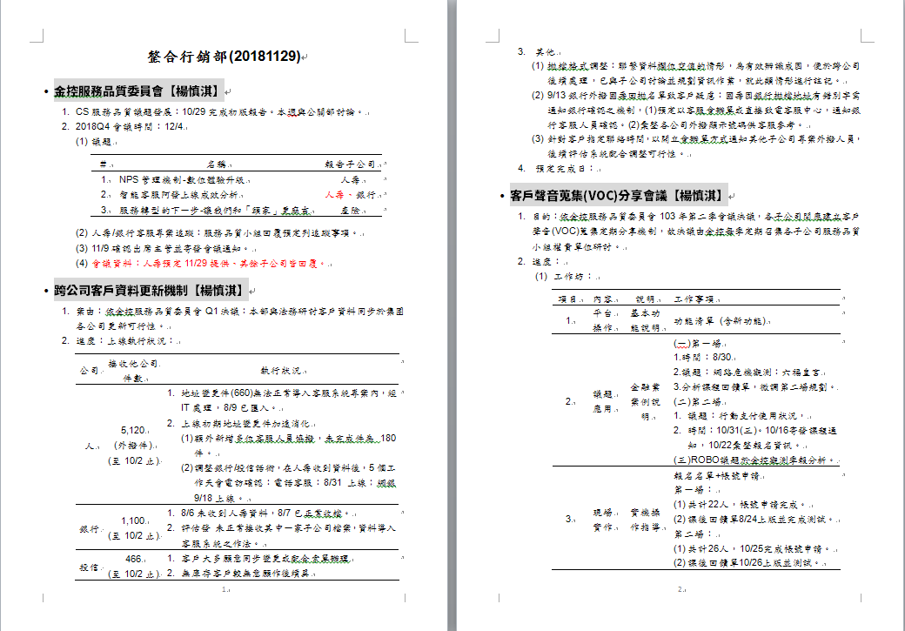
為什麼不長得容易閱讀點

Slide 57
二維的表，三維的資訊

Slide 58
歸納一下
為什麼要「表」
表格設定
比較數字；
二維以上資料呈現；
字很多的「表」，有比較好閱讀嗎？
試著把表拿掉，用「條列」。
「文繞圖」不是一般人用的；
欄寬、列高別去設定；
每個表格內的水平、垂直對齊。
怎麼劃表
問題...
能不劃線，就別劃；
就算要劃也別劃縱線；
太多橫線也沒辦法幫眼睛對齊，用網底吧！
表頭、表本體、表腳分清楚。
公文裡可以劃表嗎？
Excel 儲存格已經預設格線，有必要再劃嗎？
一表再表，好嗎？
*** 線是拿來分割的，不是標示。

Slide 59
5
圖
PART 05
figures

Slide 60
工具
不在功能區的命令
圖案交集
圖案合併
圖案偏差
圖案聯集
外掛工具
安裝 iSlide：PowerPoint 的插件工具

Slide 61
環境
快捷鍵
參考線
Ctrl + G:
Ctrl + Shift + G:
Ctrl + Z:
Ctrl + Y:
Ctrl + C:
Ctrl + V:
Ctrl + D:
F4:
Alt + F9:
群組
取消群組
上一步
下一步
複製
貼上
複製貼上
複製貼上距離
參考線
- 格線、輔助線
- Ctrl + 滑鼠
- 自己畫
快捷鍵
- Shift +
- Ctrl +
- Shift + Ctrl +
- F4
Ctrl + 滾輪:
Ctrl + 拖動:
Ctrl + 拉伸邊框:
Shift + 拖動:
Shift + 拉伸邊框:
Ctrl + Shift + 拖動:
Ctrl + Shift + 拉伸邊框:
放大/縮小
複製貼上至
比例放大/縮小
平/直移
比例放大/縮小
平移複製貼上至
中心等比例放大/縮小

Slide 62
圖案聯集

Slide 63
圓角

Slide 64
圖案偏差
其他你想得到的
其他跨業行銷或共用資源之行為
設備人員共用
子公司間共用人員、設備以從事行銷相關前置或後續工作（如設置共同不動產鑒價中心）
對我家客戶賣你家商品
於營業場所內跨業銷售金融商品
子公司人員走動式服務客戶（如外訪客戶或透過電話、手機、資料通訊等方式）時，推介他業商品
Note:
共同行銷的共用人員以該人員符合相關
對你家客戶賣我家商品
法規及行政命令所規定各該業務所需之資
格或證照，並完成登記或登錄程式，即可辦
交互運用客戶資料進行行銷(如寄發商品簡介、電話行銷)
理；共用之人員並不以「提供營業場所之公司」
的人員為限。

Slide 65
多圖案偏差
集團層級
在集團層級成立核心的 UX 單位，直接隸屬於高階主管。
重訂KPI
重新檢視和調整組織制定 KPI 的方式，並提供彈性鼓勵嘗試創新。
態度
子公司的中高階主管對於 UX 的認知和態度會影響集團推動 UX 文化的成效。
UX專職
定期邀請集團各子公司主管和團隊成員聚會，讓子公司能夠透過此平台交流各自的專案或產品資訊

Slide 66
拉長後偏差

Slide 67
漸層

Slide 68
內建圖表能不用就不用
Ranking of total asset (US$ bn)
Ranking of market cap (US$ bn)
Cathay
288
Cathay
21.8
Fubon
222
Fubon
16.9
Taiwan
172
CTBC
12.5
CTBC
172
Mega
10.8
Mega
117
First
8.1
Cooperative
111
Cooperative
6.6
Shin Kong
110
E.SUN
6.2
First
85
Huan Nan
6.1
Huan Nan
85
Yuanta
5.3
Taishin
55
CDF
4.6
Note: Total assets as of Sep. 30, 2017
Note: Market capitalization as of Oct. 31, 2017

Slide 69
彙總
62.5%

Slide 70
線條

Slide 71
線條轉彎
38%

Slide 72
動畫
5
44%
56%

Slide 73
黑白畫

Slide 74
色彩
第三方服務
點數捐贈
會員獨享
國泰金控
- 國泰世華銀行
- 國泰人壽
- 國泰產險
- 國泰綜合證券
- 國泰投信
由國泰金控旗下子公司共同經營，會員含金量極高。
專屬優惠券
好康店家

Slide 75
範例
Aa
版
字
表
圖
其他跨業行銷或共用資源之行為
子公司間共用人員、設備以從事行銷相關前置或後續工作（如設置共同不動產鑒價中心）
交互運用客戶資料進行行銷(如寄發商品簡介、電話行銷)
於營業場所內跨業銷售金融商品
子公司人員走動式服務客戶（如外訪客戶或透過電話、手機、資料通訊等方式）時，推介他業商品

Slide 76
立體
表
圖
字
版
於營業場所內跨業銷售金融商品
子公司人員走動式服務客戶（如外訪客戶或透過電話、手機、資料通訊等方式）時，推介他業商品
交互運用客戶資料進行行銷(如寄發商品簡介、電話行銷)
子公司間共用人員、設備以從事行銷相關前置或後續工作（如設置共同不動產鑒價中心）
其他跨業行銷或共用資源之行為

Slide 77
立體

Slide 78
3D
版
字
Aa
表
圖

Slide 79
歸納一下
對齊 (頁內相對、頁外絕對)
PowerPoint 內建
對齊；
置中；
均分。
每頁對齊。
SmartArt 絕對不要用；
圖表能不用就不用；
預設的佈景主題挑著用。
統一 (頁內相對、頁外絕對)
問題...
標題 、
背景、
字體、
配色、
風格。
學派？
一張圖勝 10 句話？
其它軟體工具？
相對、絕對、美？

Slide 80
6
照
PART 06
photographs

Slide 81
去背
圖片
*.jpg, *.gif, *.png
色彩：滴管, RGB,
壓縮圖片
另存圖片
螢幕擷取畫面
裁剪

Slide 82
配色

Slide 83
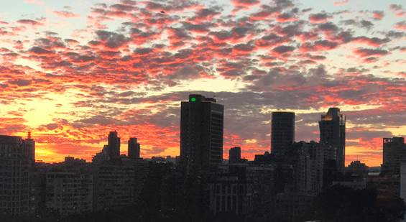
方法一：變色
希爾伯特旅館悖論
假設有一個擁有可數無限多個房間的旅館²，且所有的房間均已客滿。來了一個旅客要住房，已客滿的旅館有辦法再接那這個客人嗎？
² 見 2008/9/30《數數，數的故事》，作者 egg。

Slide 84
方法二：加遮罩漸層

Slide 85
圖形背景
Ranking of total asset (US$bn)
Cathay
288
Fubon
222
Taiwan
172
CTBC
172
Mega
117
Cooperative
111
Shin Kong
110
First
85
Huan Nan
85
Taishin
55

Slide 86
圖形背景

Slide 87
圖片背景
版 / 字 / 表 / 圖 / 照
egg
2018.12.24

Slide 88
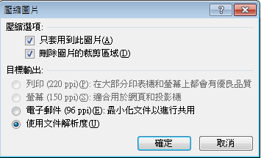
大小
*.jpg, *.gif, *.png
螢幕擷取畫面
裁剪

Slide 89
縮放
高度：
4.86公分
4.86公分
Shift
+
寬度：
Shift
+
大小
大小及旋轉
高度(E): 寬度(D):
旋轉(T):
縮放比例
高度(H): 寬度(D):
鎖定長寬比(A)
4.86公分
4.86公分
º
+
0
Ctrl
Ctrl
+
100%
100%

Slide 90
歸納一下
唯麗是圖門派
使用注意
每頁背景都是滿版圖；
押一個遮罩填字。
要不就是時不時就跑出一張滿版圖的片。
圖與主題內文無關。
去背；
檔案格式；
圖片效果；
圖會導致檔案太大。
統一 (頁內相對、頁外絕對)
問題...
風格、
顏色、
意義、
版配置、
遮罩。
圖多好嗎？
一張圖勝 10 句話？
照片與內文相關嗎？

Slide 91
7
跋
PART 07
conclusions

Slide 92
最高境界
留白

Slide 93
結論
初出茅廬時
力爭上游時
字就好
對齊；
再對齊。
就是好好對齊。
對齊；
表、圖、照好好用；
效果 (浮凸、陰影、反射、立體) 慎用；
媒體與動畫禁用。
武林高手時
最高境界
自認武林高手：想怎麼用就怎麼用 (能搞砸的別放過)。
公認武林高手：該怎麼用就怎麼用(隨心所欲)。
本來無一物
唯心而已
白… 痴

Slide 94
掰
doltegg@cathayholdings.com.tw
Excel 陣列
Excel VBA
Reveal.js 簡報

Slide 95
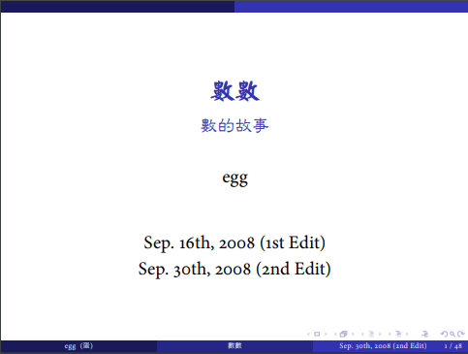
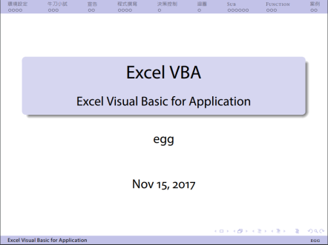
附錄：
A
共享學堂教案
其它範例
數數；
放款 1；
放款 2；
整合行銷。
Excel 陣列運算
2016, 09, 02
Excel VBA
2017, 11, 15
用記事本硬寫投影片
2018, 11, 30

